Slide 1


BANC DE TEST EOLIENNE
SESSION 2017-2018
BTS SN OPTION IR

Slide 2
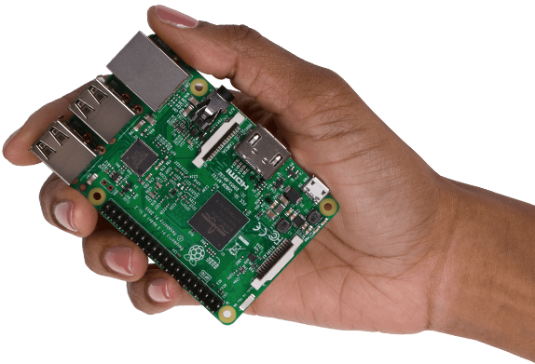

Description du projet
Amélioration banc de teste actuel
Stocker des relevés et les consulter plus tard (web)
Sécuriser l’accès

Slide 3
Présentation de l'équipe
Alan Carrer
Développement de l’application
Arnaud Jullien
Système embarqué / Base de données
Manon Morille
Développement du site web
Kilian Labattut
Capteurs pour sécurité / Page d’alerte

Slide 4
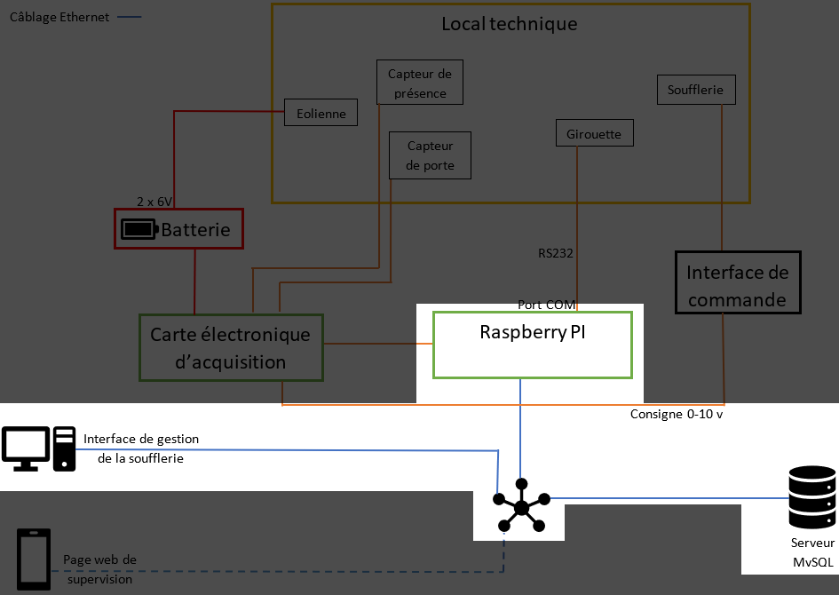
Taches personnelles
Interface utilisateur (IHM)
Utilisation directe
Mode scénario
Connexion base de données
Connexion par socket a la Raspberry

Slide 5




Technologies utilisées
Logiciels utilisés

Slide 6

Questions

